Slide 1
Тема урока: Направления и стили искусства в контексте исторических процессов.
Предмет: Всемирная история
Класс: 10 ЕМН
Учебная четверть: 4
Урок: №6
Цели обучения:
10.4.2.1 использовать термины «абстракционизм», «модернизм», «постмодернизм», «авангардизм», «футуризм», «кубизм», «сюрреализм», «экспрессионизм», «гиперреализм», «хайтек» для понимания изменений в обществе;
10.4.2.2 определять влияние общественных процессов на развитие направлений и стилей искусства;
10.4.2.3 анализировать произведения известных представителей мировой культуры, выявляя особенности их творчества

Slide 2
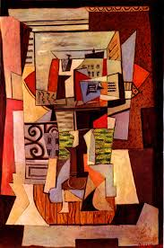
Кубизм
Кубизм (фр. cubisme) — узнаваемый стиль, который зародился в начале XX века, и многие его приемы востребованы до сих пор. Характерны: прямое использование геометрических форм, узкий круг сюжетов (портреты, натюрморты или здания), деформации, угловатость, полное отсутствие реалистичности. Форма здесь важнее цвета.
П.Пикассо «Открытое окно на
улицу Пантьевр»

Slide 3
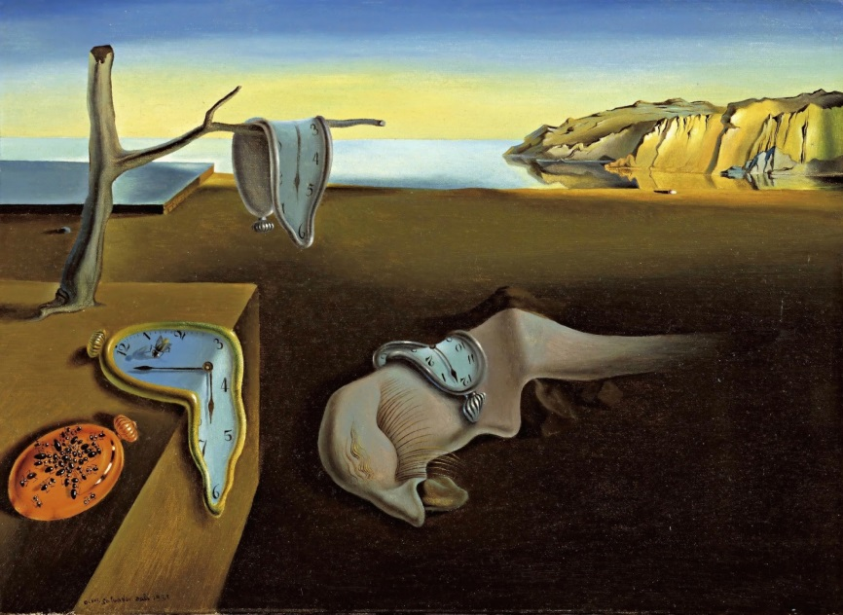
Сюрреализм
Сюрреали́зм (от фр. surréalisme, букв. «сверхреализм») — направление в литературе и искусстве двадцатого века, сложившееся в 1920-х годах в ху­дожественной куль­ту­ре западного аван­гар­диз­ма. Отличается использованием аллюзий и парадоксальных сочетаний форм. Считается, что сюрреализм развивался более сорока лет, до появления новых течений 1960-х годов. Выдающимися художниками-сюрреалистами являются Сальвадор Дали, Рене Магритт, Жоан Миро, Джорджо де Кирико, Макс Эрнст
С.Дали
«Постоянство памяти»

Slide 4
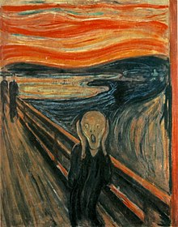
Постмодернизм
Экспрессиони́зм (от лат. expressio, «выражение») — течение в европейском искусстве, получившее наибольшее развитие в первые десятилетия XX века. Экспрессионизм стремится не столько к воспроизведению действительности, сколько к выражению эмоционального состояния автора. Он представлен во множестве художественных форм, включая живопись, литературу, театр, архитектуру, музыку и танец.
Э.Мунк
«Крик»

Slide 5
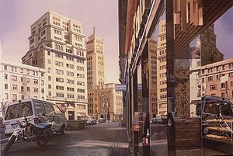
Гиперреализм
Гиперреализм (др.-греч. ὑπέρ — над, сверх; лат. realis — вещественный) — направление в искусстве, ассоциировавшееся первоначально с творчеством европейских фотореалистов 1970-х годов, а затем осмысленное более широко как течения в разных видах современного искусства — живописи, скульптуре и кинематографии конца XX — начала XXI века.
А.Рече-Мора
«Севильская улица от столовой «Хонтанарес» к улице Алькала»

Slide 6
Видео-ресурсы по теме
1: Видео-ресурс «Кубизм – простые формы | Арт-бланш».
https://youtu.be/DUSHsoXwgTk
2: Видео-ресурс «Гиперреализм. Иллюзия или отражение»
https://youtu.be/9WnWnDLCum0

Slide 7
Задания по новой теме
Задание
Заполните таблицу: «Стили искусства и исторические процессы».
Памятка:
В первой графе указаны стили в искусстве во второй вы должны указать историческое событие, которое у вас ассоциируется с данным стилем. В третье графе приводится аргумент в доказательство своей позиции.
Дескрипторы:
1. Указывает историческое событие, относящееся к кубизму.
2. Аргументирует свою точку зрения.
3. Указывает историческое событие, относящееся к экспрессионизму.
4. Аргументирует свою точку зрения.
5. Указывает историческое событие, относящееся к футуризму.
6. Аргументирует свою точку зрения.
кубизм | экспрессионизм | футуризм

Slide 8
Задания по новой теме
2. Задание
1. Укажите политика, автора данных высказываний.
2. Определите событие, которое стало причиной данных высказываний.
3. Предположите какие, по вашему мнению, направления в живописи могли вызвать такую бурную реакцию руководителя СССР.
4. Обоснуйте свой выбор аргументом.
5. Сделайте вывод, почему именно в СССР было такое отношение власти к новаторским видам искусства.
Тексты:
1. Что это за лица? Вы что, рисовать не умеете? Мой внук и то лучше нарисует! … Что это такое? Вы что – мужики или нет, как вы можете так рисовать? Есть у вас совесть?
2. Очень общо и непонятно. Вот что, я вам говорю как Председатель Совета Министров: всё это не нужно советскому народу. Понимаете, это я вам говорю! … Запретить! Всё запретить! Прекратить это безобразие! Я приказываю! И проследить за всем! И на радио, и на телевидении, и в печати всех поклонников этого выкорчевать!
3. Художников учили на народные деньги, они едят народный хлеб и должны работать для народа, а для кого они работают, если народ их не понимает?
Дескрипторы:
1. Определяет автора текстов.
2. Указывает название события.
3. Определяет стили искусства
4. Аргументирует свой ответ.
5. Формулирует вывод.

Slide 9
Домашнее задание
Составьте по материалу параграфа № 62 вопросы для диалога с искусствоведом музея современного искусства.
Составить пять «тонких» и три «толстых» вопроса.
Дескрипторы:
Дескрипторы:
1. Составляет первый тонкий вопрос.
2. Составляет второй тонкий вопрос
3. Составляет третий тонкий вопрос
4. Составляет четвертый тонкий вопрос
5. Составляет пятый тонкий вопрос
6. Составляет первый толстый вопрос.
7. Составляет второй толстый вопрос.
8. Составляет третий толстый вопрос.

Slide 10
Мотивационная рефлексия
Закончите предложения:
- Что нового я узнал на уроке?
- За что я могу похвалить себя?
- Что мне не удалось сделать?
- Над чем мне надо поработать?

